Slide 1


QUANTO L’ECONOMIA DI UN PAESE NE PREVEDE L’INQUINAMENTO?
Lorenzo Nalini, Sofia Pellizzari,
Giorgio Mantoan, Filippo Stellato

Slide 2
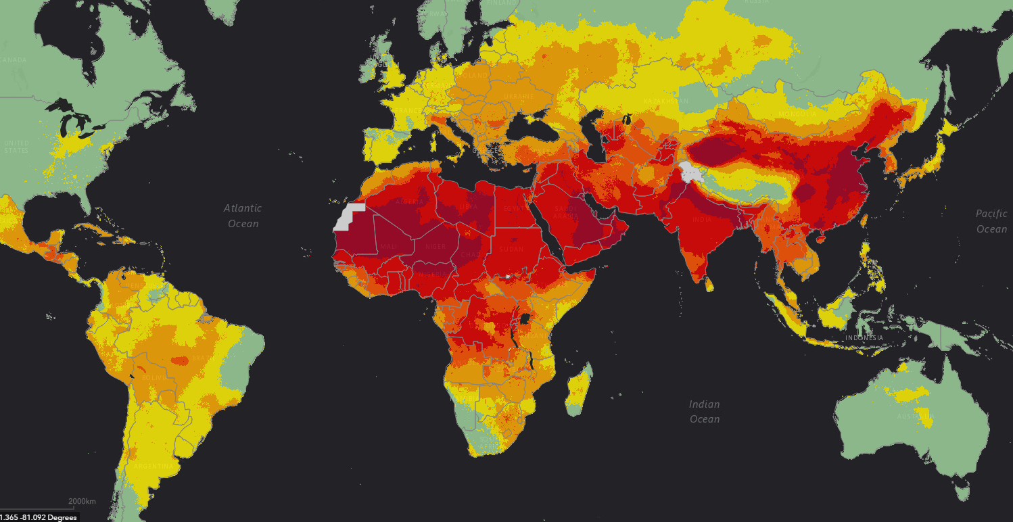
Come misurare l'inquinamento?
AQI (indice di qualità dell'aria):
misura lo stato di qualità dell'aria considerando le concentrazioni dei principali inquinanti atmosferici (ozono, monossido di carbonio, particolato di varie dimensioni...)
Come risposta per il modello è stato utilizzato il valore medio dell'AQI misurato in una delle principali città del paese

Slide 3
Costruzione del dataset
Il dataset originale contenente l'AQI non conteneva informazioni su predittori interessanti.
Abbiamo trovato altri dataset con:
Parametri sull’economia dei paesi (PIL pro capite e energie rinnovabili)
mm di pioggia caduti in un anno (una covariata indipendente dalle altre ma con un potenziale impatto sulla risposta)
Il tutto è stato unito e pulito attraverso la libreria pandas di python in modo da ottenere un dataset completo per descrivere il modello:
AQI ~ PIL + renewables + piogge

Slide 4
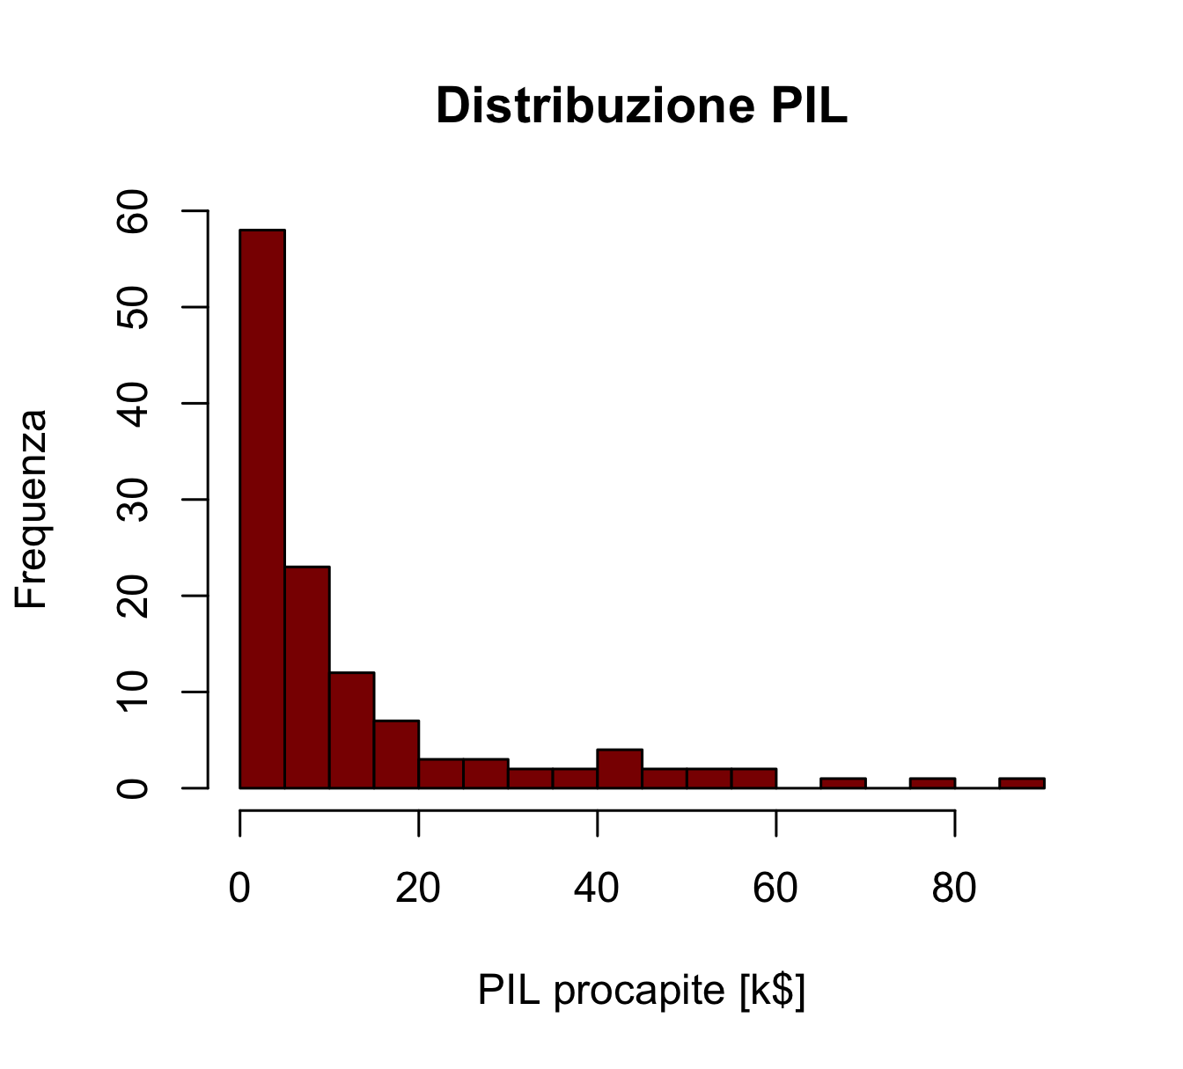
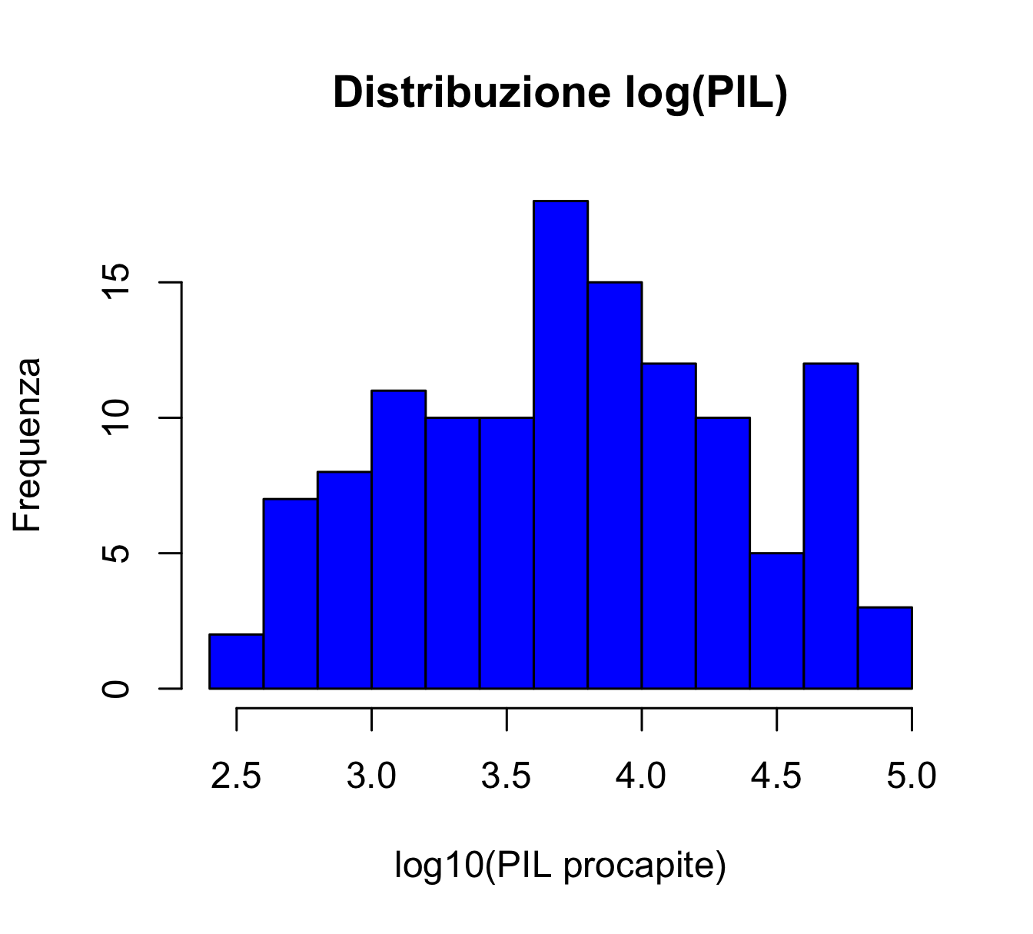
PIL pro capite: covariata problematica
Il PIL varia di diversi ordini di grandezza tra paesi, non può produrre una covariata utile per un modello lineare
PIL logaritmico rende le differenze tra paesi con PIL bassi più evidenti

Slide 5
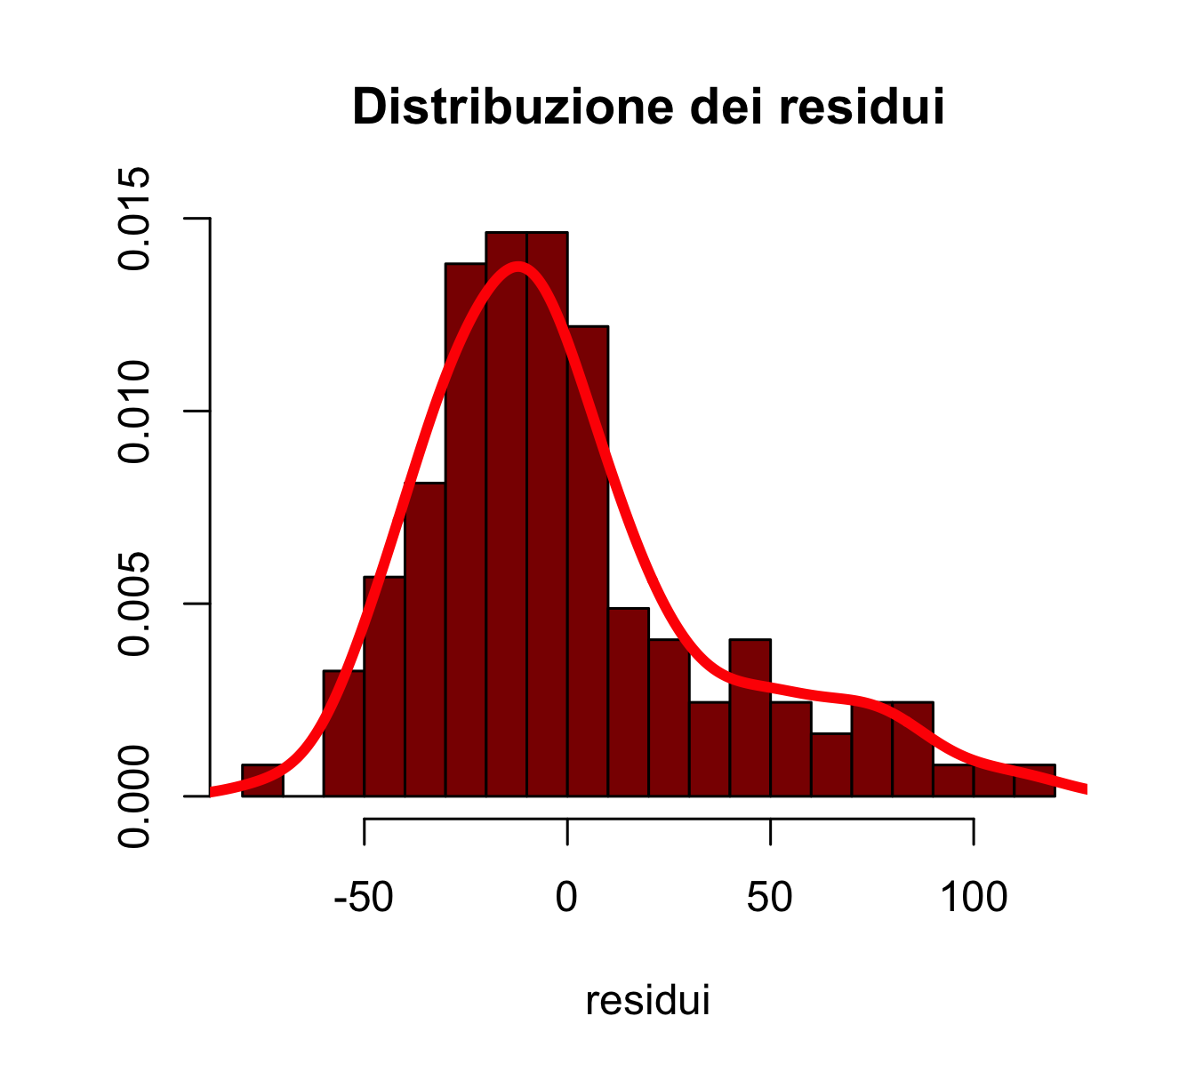
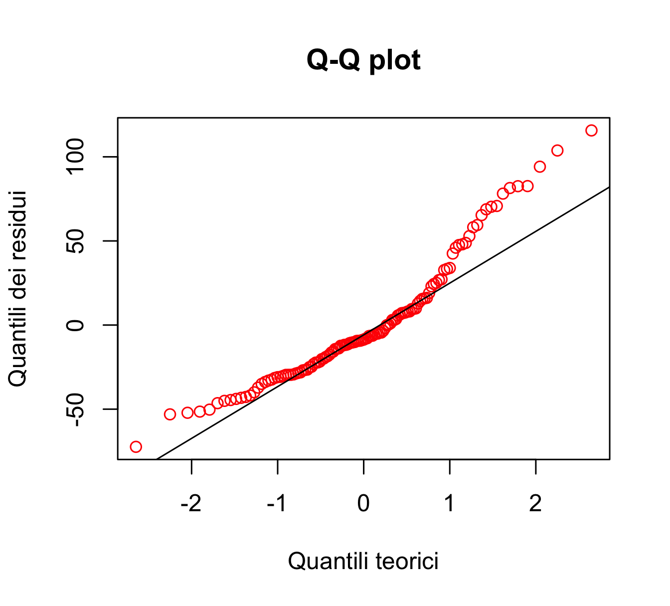
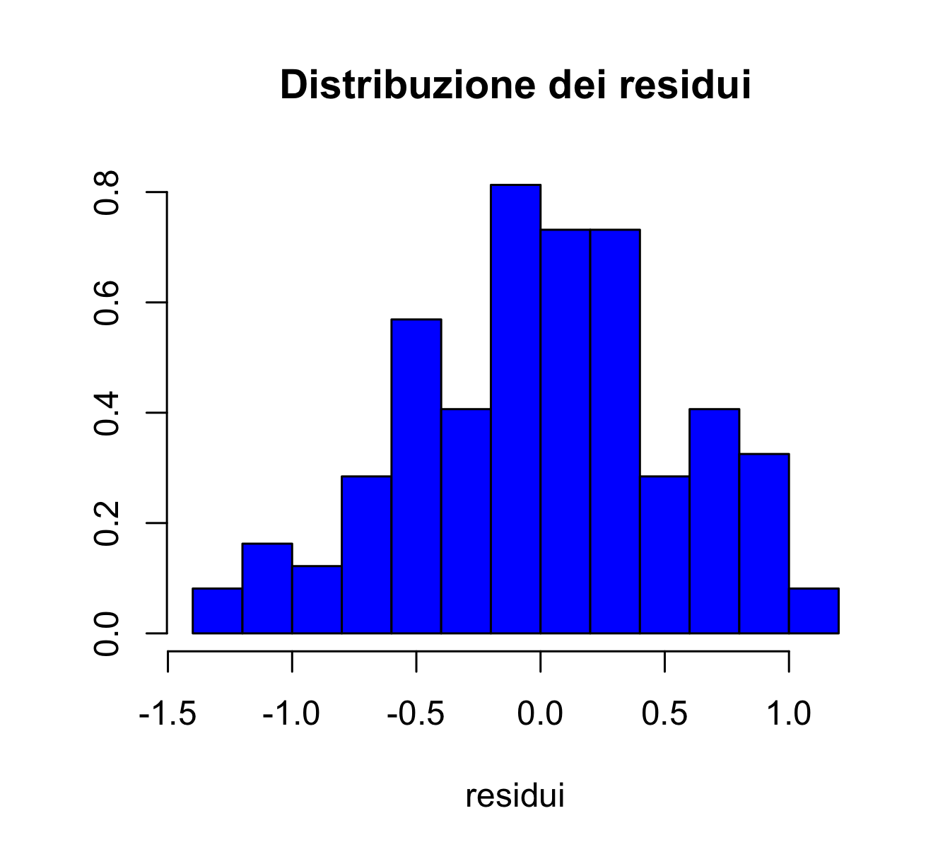
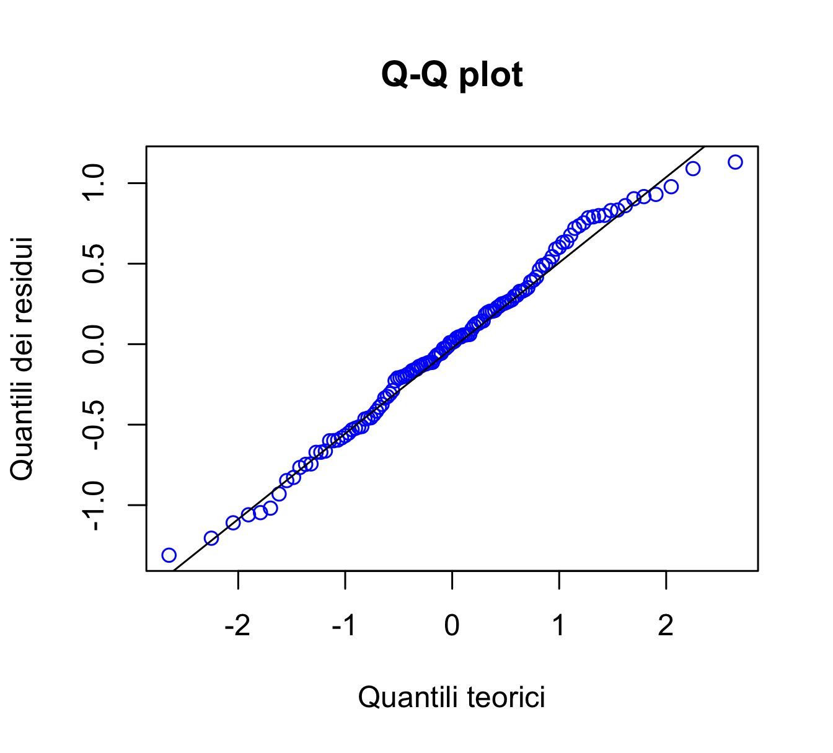
Verifica ipotesi
Normalità
I residui non sono normali
(p-value di Shapiro-test: 5,10e-6)
Trasformazione Box Cox
(lambda: –0,06)
Si ricontrolla la normalità
(p-value di Shapiro-test: 46,7%)

Slide 6
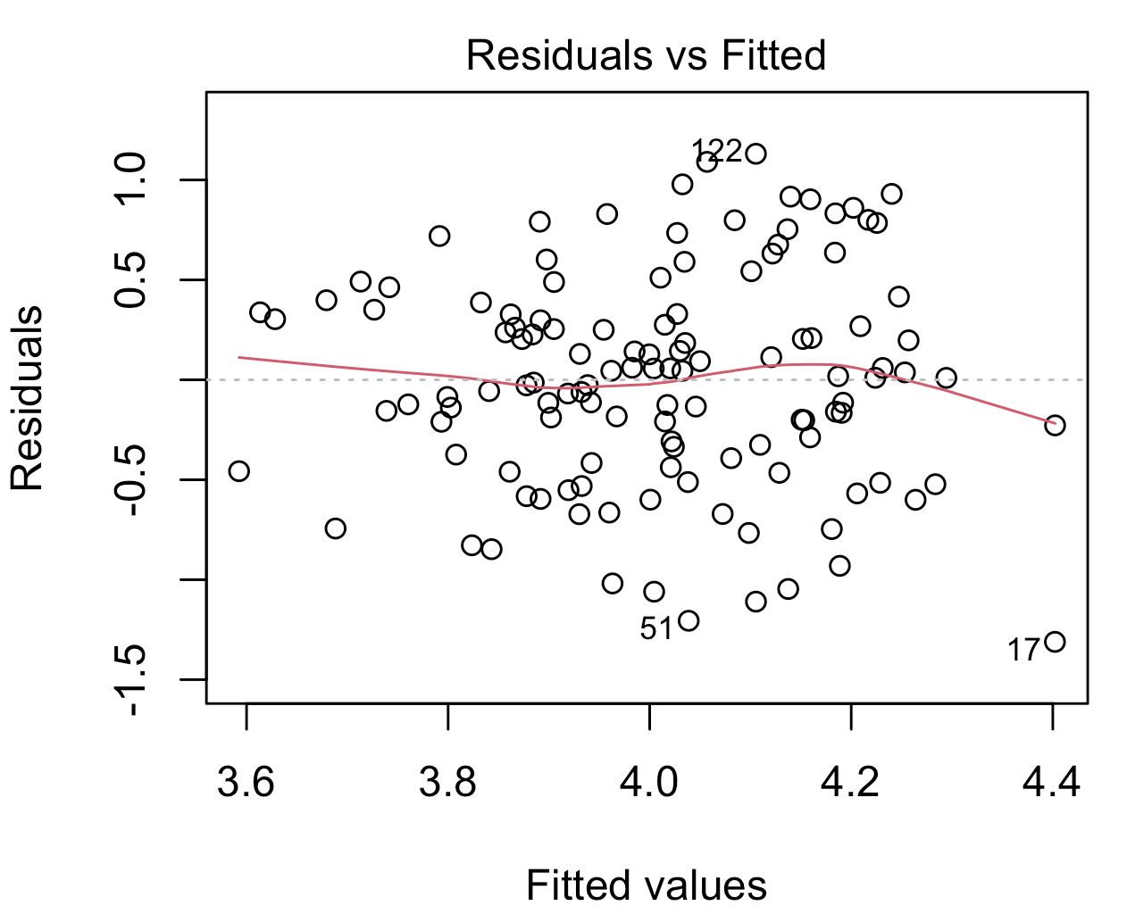
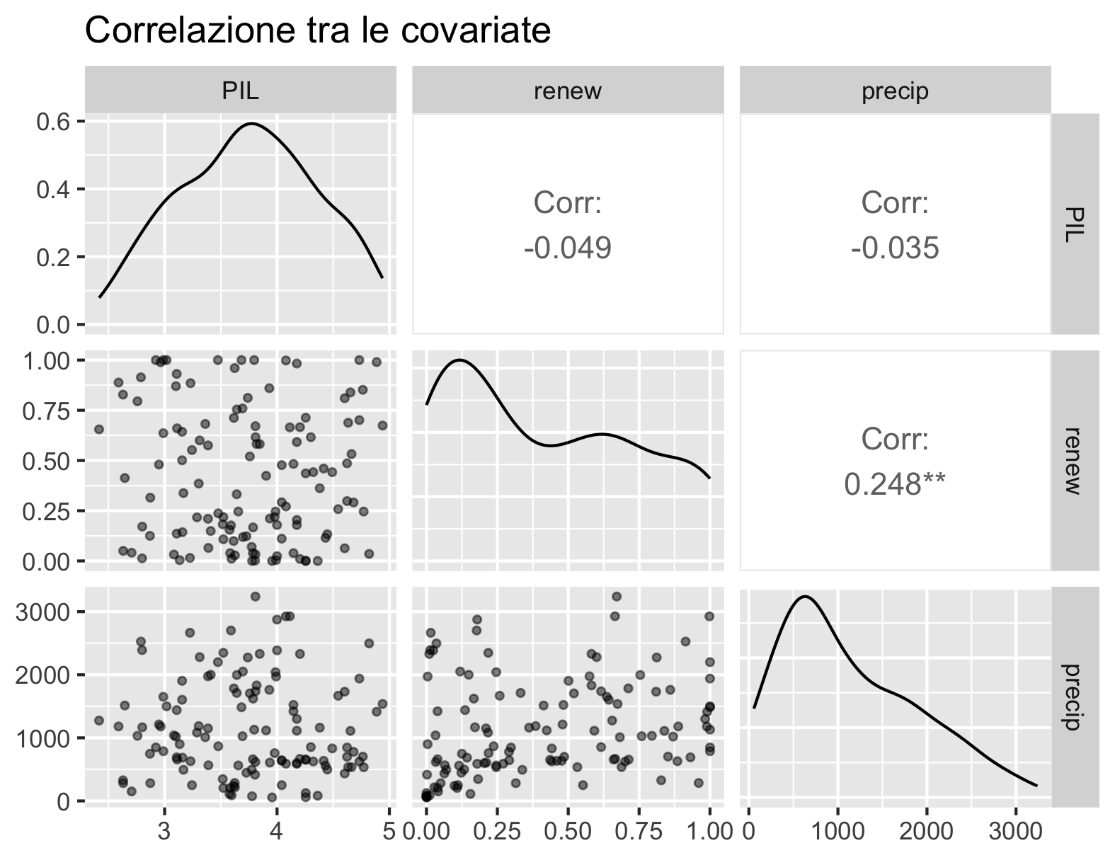
Omoschedasticità
Il modulo dei residui sembra essere scorrelato
dal valore della risposta
Covariate scorrelate
Prevedibilmente non ci sono correlazioni rilevanti
tra le covariate

Slide 7
Risultati dei minimi quadrati
Le precipitazioni costituiscono potenzialmente una covariata superflua
I predittori hanno un impatto negativo sulla risposta
Covariata | Stima dei β | P-value
1 | 4.94 | 10^-16
Log(PIL) | -0.19 | 2.19%
Energie rinnovabili | -0.28 | 7.68%
Precipitazioni | -9*10^-5 | 17.88%

Slide 8
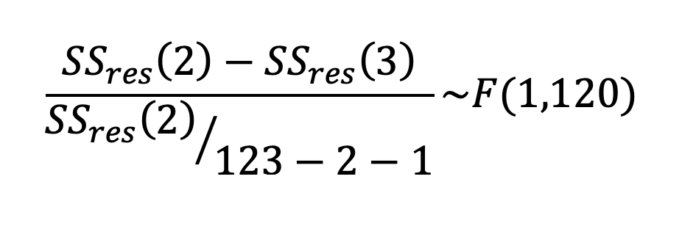
Rimuovere le precipitazioni dal modello?
Si effettua un test di Fisher per vedere se c'è evidenza statistica per affermare che la presenza delle precipitazioni cambia il modello:
Il p-value è 18% non lo riteniamo sufficiente per rifiutare l'ipotesi che i modelli siano uguali
Non è il nostro obiettivo descrivere la relazione tra inquinamento e piogge
Si decide quindi di rimuovere le precipitazioni

Slide 9
Modello definitivo
Sono state rifatte le verifiche delle ipotesi con risultati uguali a quelli precedenti
Con un R^2 di 7.34% e un R^2 aggiustato simile a prima della rimozione della covariata precipitazioni
Covariata | Stima dei β | P-value
1 | 4.85 | 10^-16
Log(PIL) | -0.19 | 2.41%
Energie rinnovabili | -0.33 | 3.12%

Slide 10
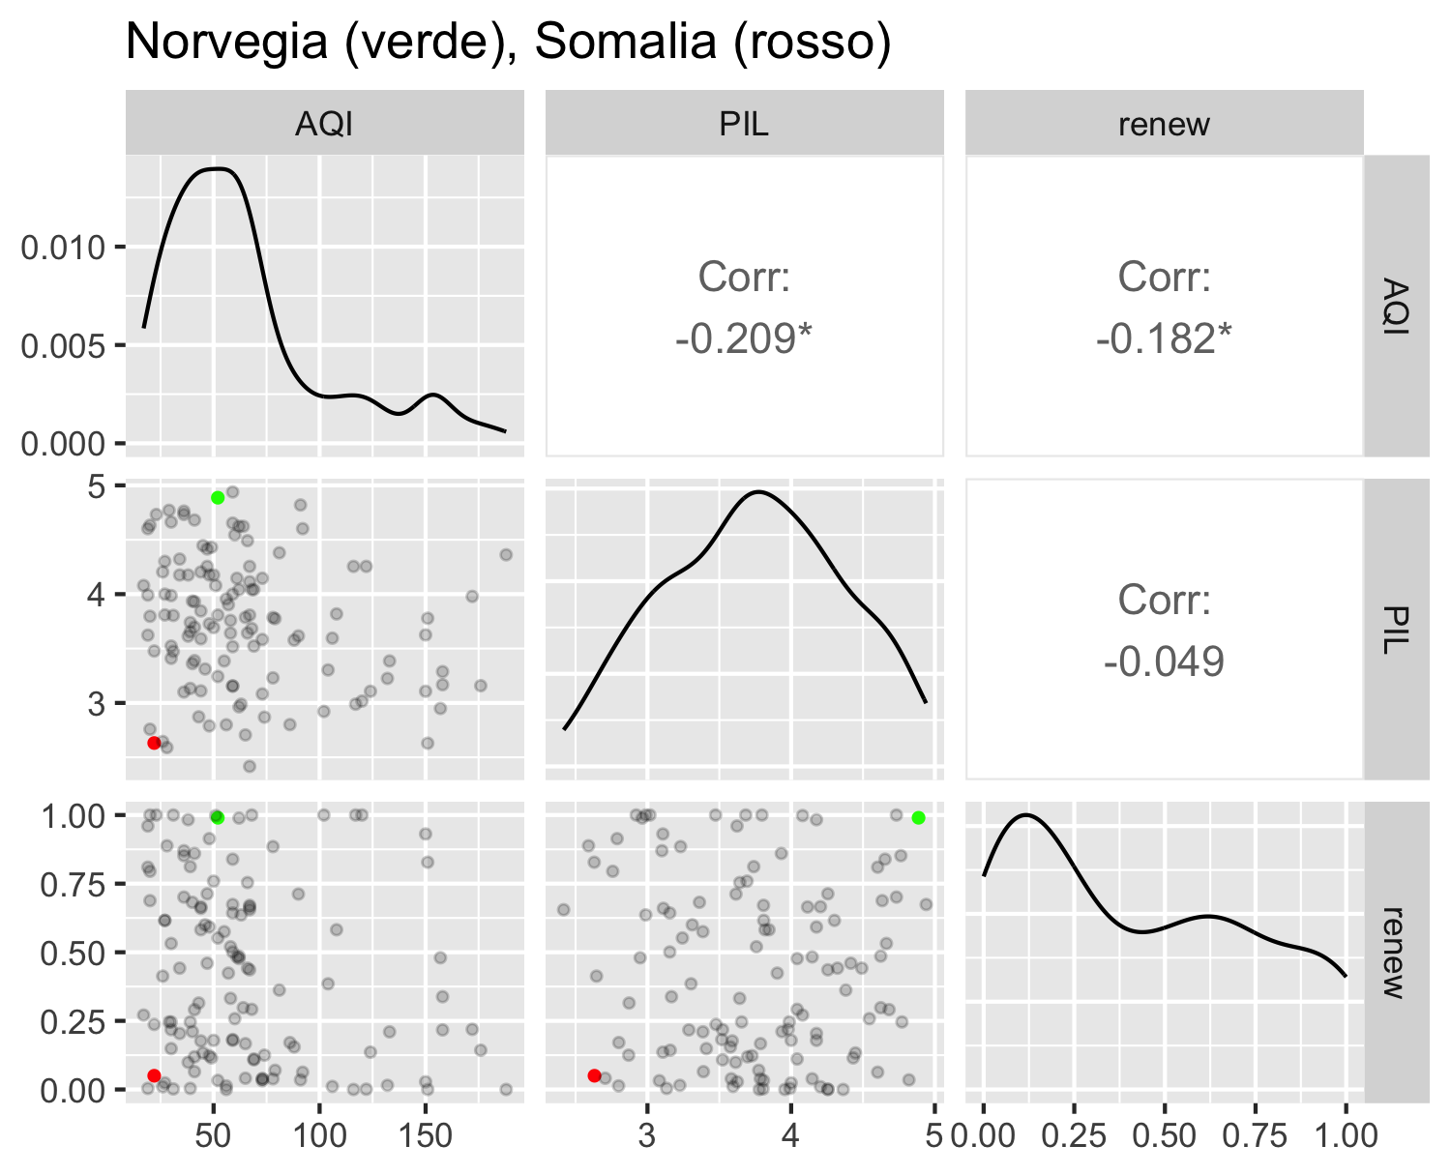
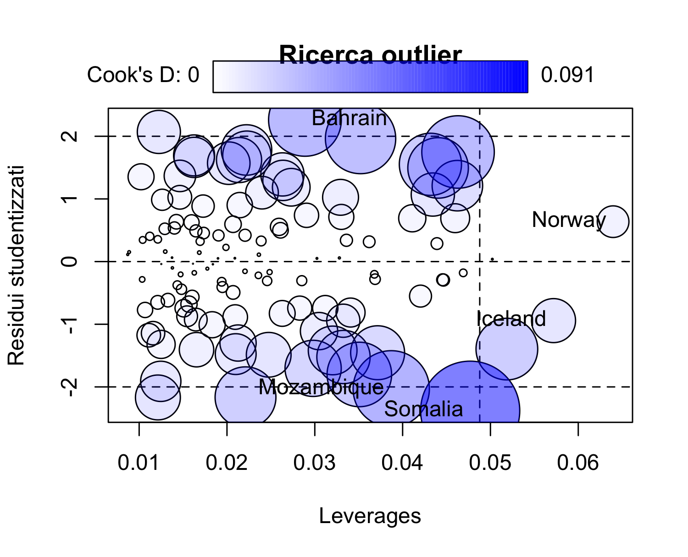
Punti influenti
Sono state fatte analisi con residui studentizzati,
leverages e distanze di Cook
Si analizzano alcuni potenziali outlier:
Non si trovano evidenze per eliminare alcun punto influente

Slide 11
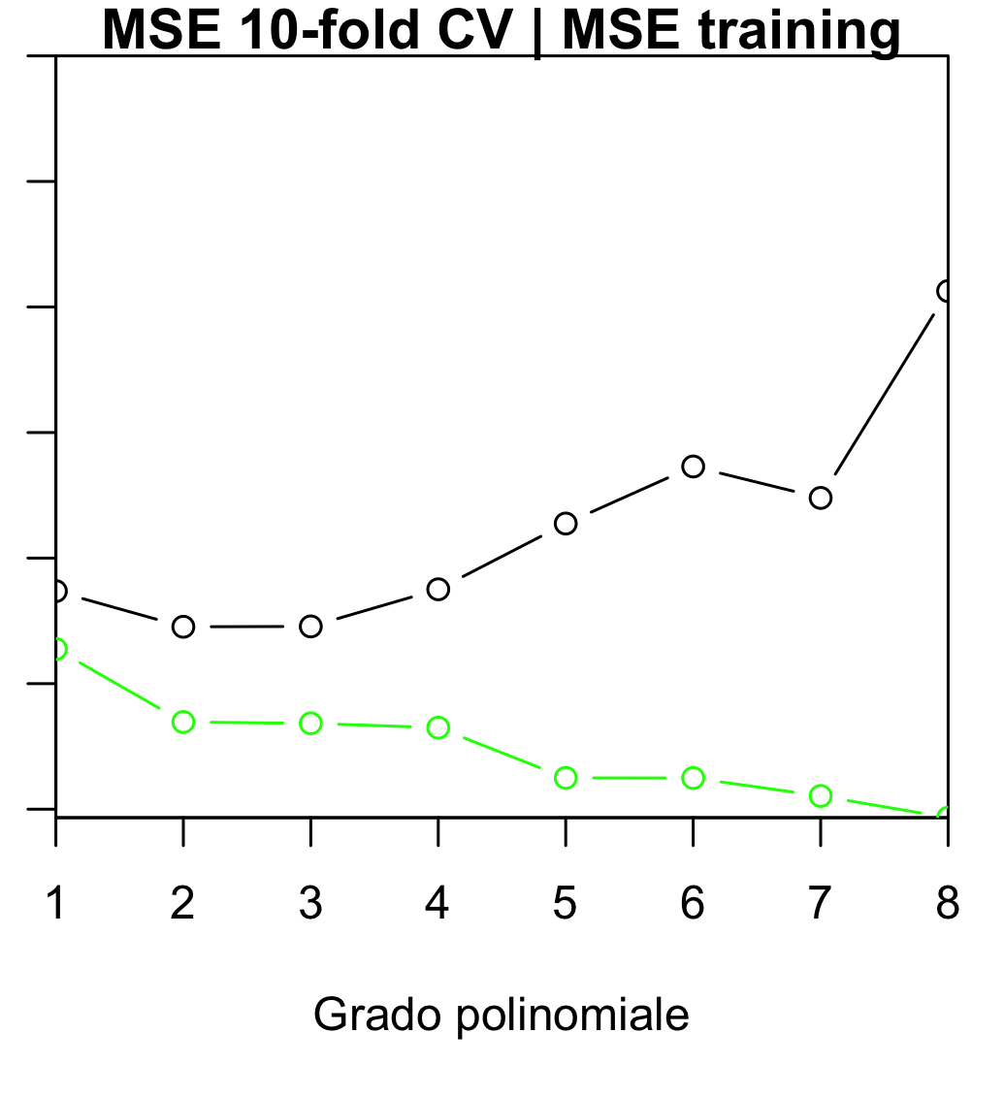
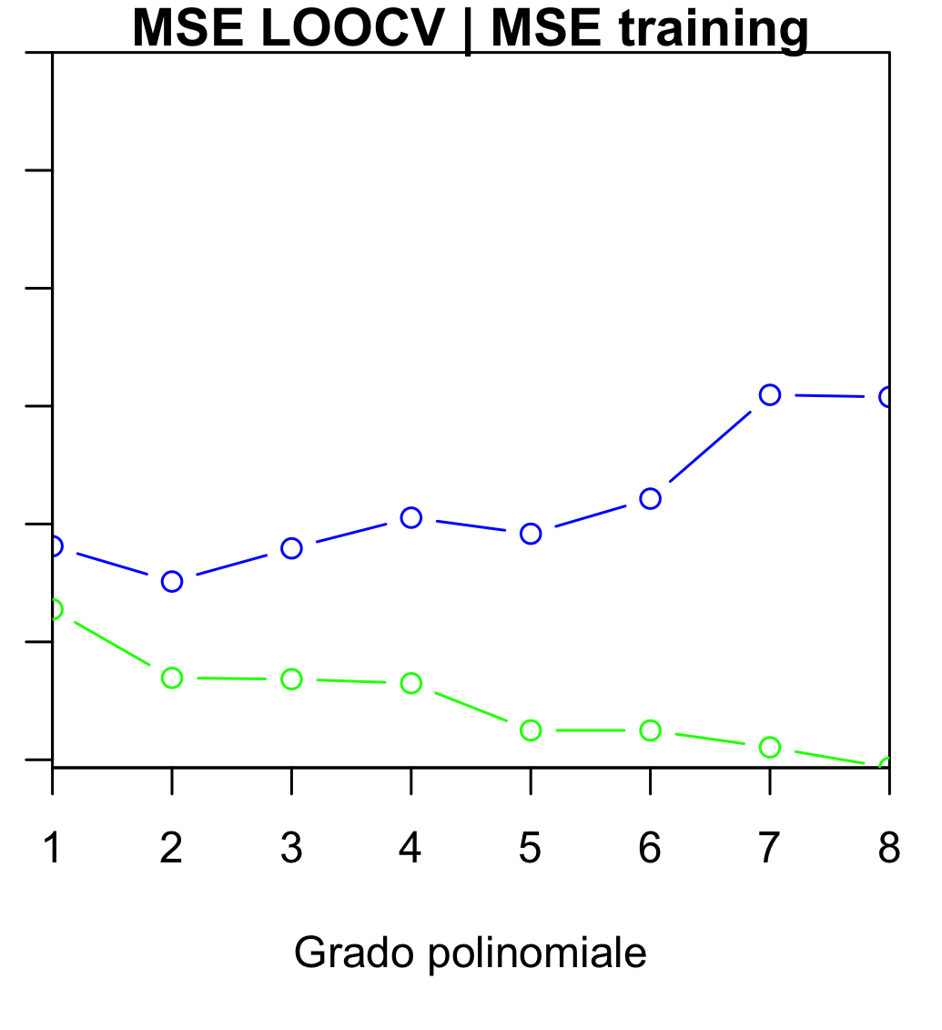
É preferibile un modello più complesso?
Si esegue un'analisi di 10-fold cross-validation e LOOCV, osserviamo come varia l'errore di previsione al variare del grado polinomiale del modello:
Per evitare overfitting il grado polinomaile ottimo è 1o 2
Per favorire la semplicità del modello teniamo grado polinomiale p=1

Slide 12
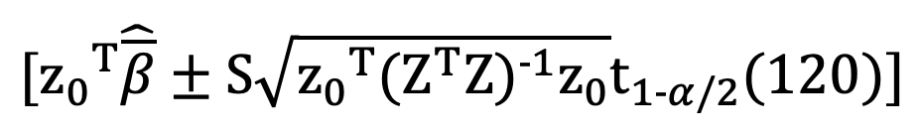
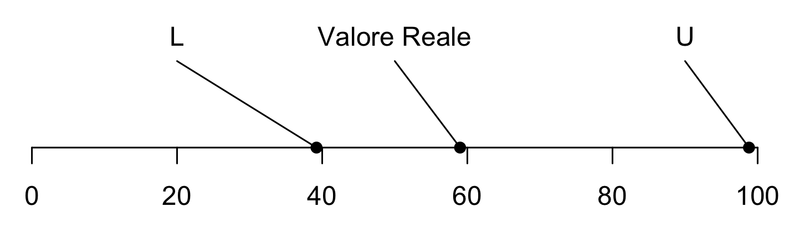
Intervallo di previsione
Intervallo di previsione al 95% per l'AQI medio della Moldavia (non presente nel dataset originale)
Facendo l'esponenziale del risultato si ottiene:
IP95%(AQI) = [39.2 ; 98.8]
L'intervallo è grande perché la variabilità residua del modello è elevata

Slide 13
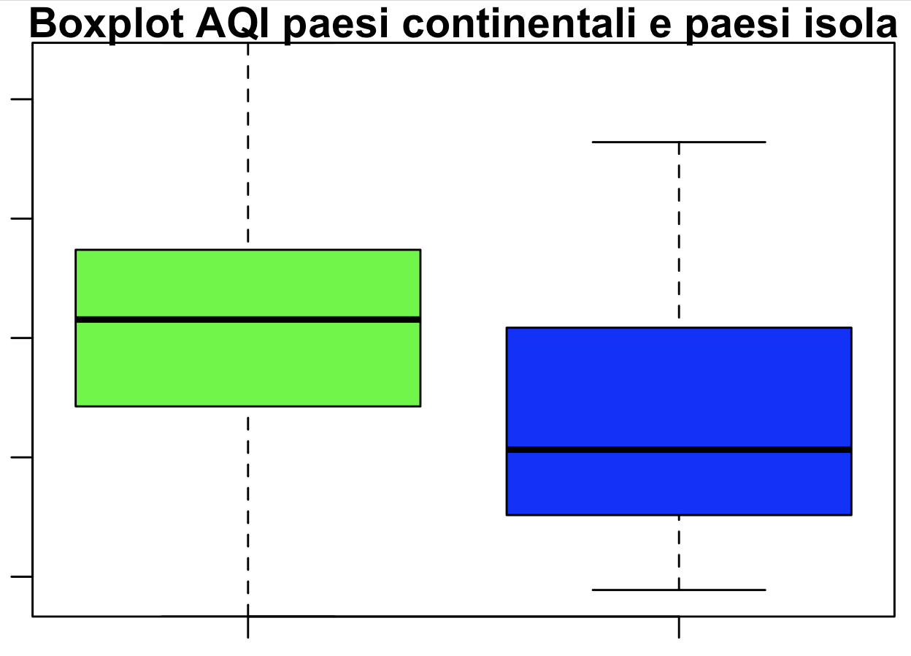
Variabilità non legata all’economia
Sono stati usati solo predittori economici, usando esclusivamente questi non ci si può aspettare un modello esaustivo, per esempio fattori geografici non sono tenuti in considerazione. Abbiamo scelto di testare se è rilevante la differenza dell'AQI medio tra isole e gli altri paesi. Si è eseguito uno studio ANOVA.
Le ipotesi di normalità sui due sottinsiemi sono verificate con log(AQI)
(Shapiro test 16% e 44%)
P-value del test ANOVA: 0.21% forte evidenza statistica di AQI medio diverso

